Slide 1
Pine Beach Pakoštane www.pinebeach.hr
ZTD „HRVATSKI SOKOL”
LJETNE PRIPREME 2026.

Slide 2
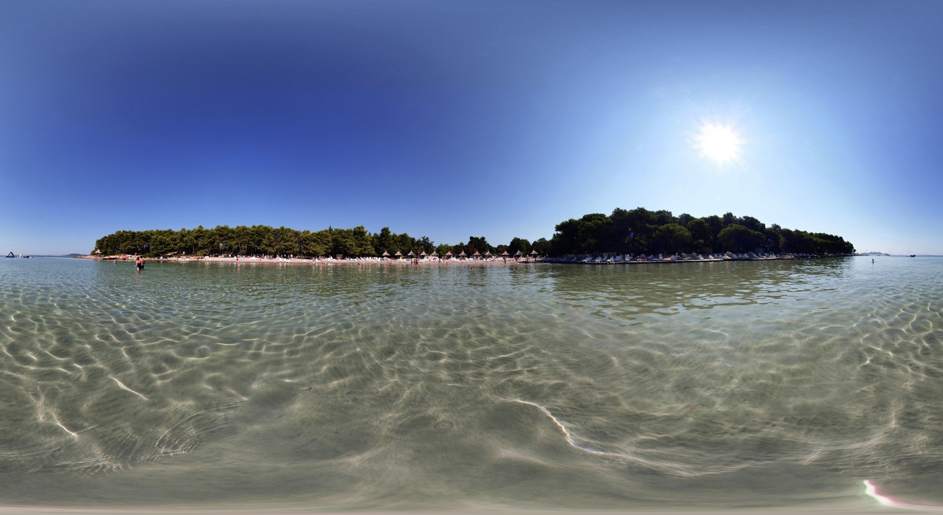
Pakoštane- Pinebeach

Slide 3
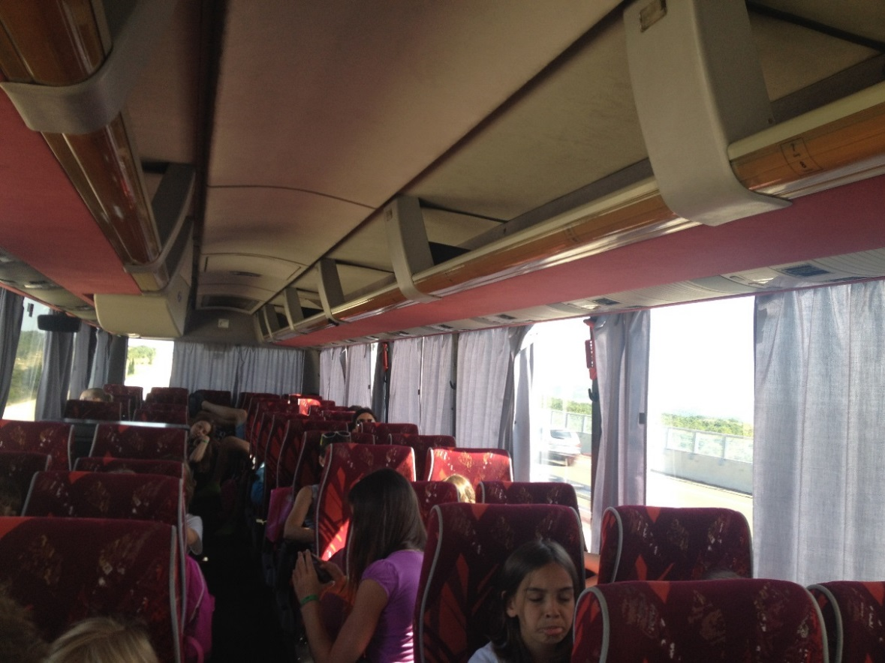
PUTOVANJE
Modernim autobusom
Polazak i povratak s autobusne stanice na Trgu Mažuranića
Moguće je dovesti/odvesti dijete u kamp-to obavezno treba naglasiti u suglasnosti (cijena je ista za sve neovisno o prijevozu!)

Slide 4
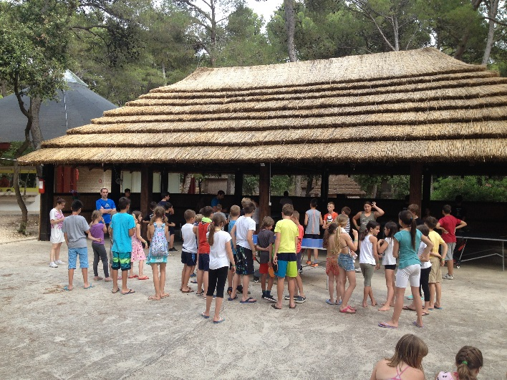
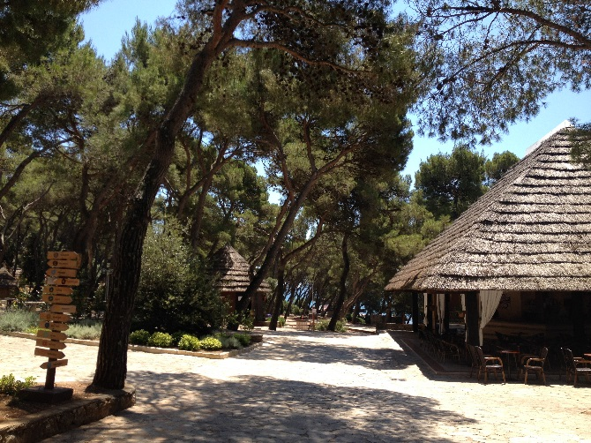
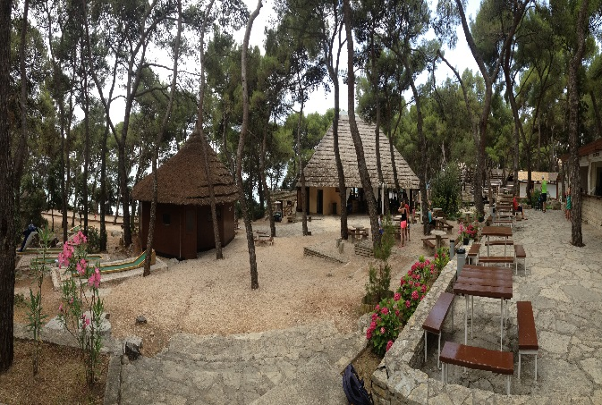
Okoliš - borova šuma
Nema motornih vozila, samo električna i bicikli!
Ograđen kamp s čuvanim ulazom, narukvice za goste
Liječnička služba u kampu, 1km ambulanta u Pakoštanima
KAMP

Slide 5
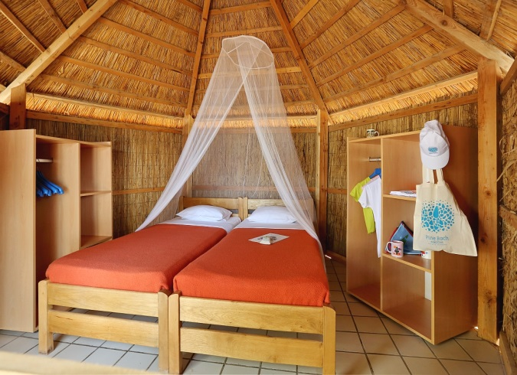
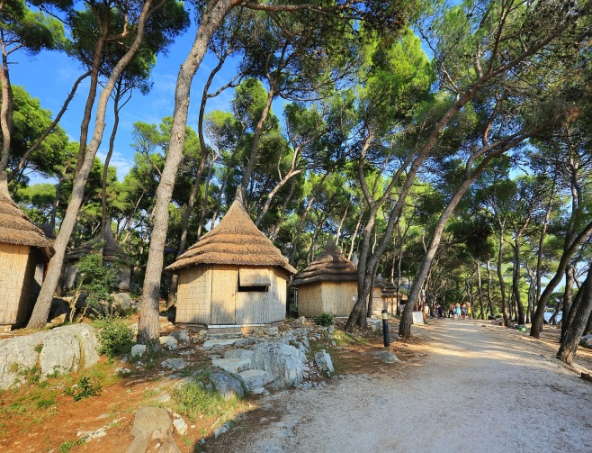
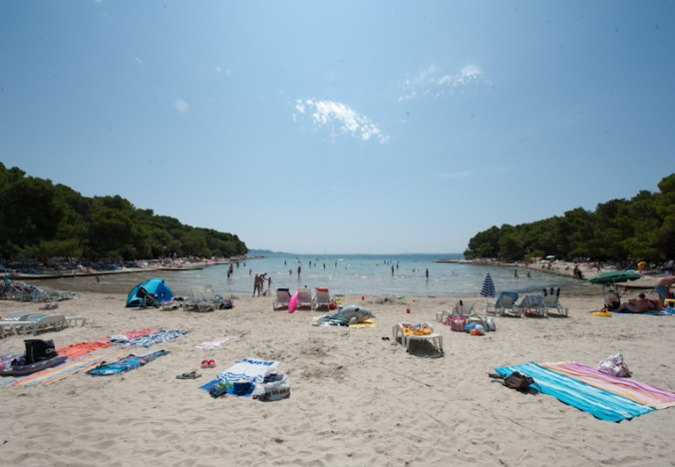
Pine Beach Pakoštane - Adriatic Eco Resort jedinstveno je "all inclusive-light" turističko naselje smješteno na 18 hektara mirisne borove šume, uz privatnu pješčanu i stjenovitu plažu te kristalno čisto more zadarskog arhipelaga. Pine Beach nudi smještaj u šarmantnim bungalovima od trske u polinezijskom stilu, koji posebno odgovaraju sportašima i zaljubljenicima u aktivni odmor.

Slide 6
SMJEŠTAJ
Bungalovi od trske (ne prokišnjavaju)-prirodno okruženje!
Bez struje i vode u sobi (putevi su osvjetljeni, dugi dan u lipnju)
U dijelu bungalova je uvedena struja, ali ne biramo sami lokaciju
U blizini mora (dio za sportaše je oko 100m od mora)

Slide 7
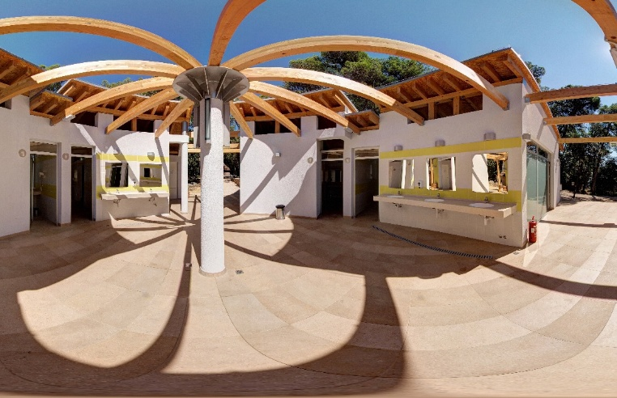
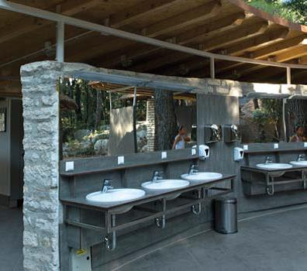
SANITARNI ČVOROVI
Moderno uređeni
Odjeljenja za muške, ženske i djecu
Besprijekorno održavani (od 2020. uvedene dodatne epidemiološke mjere i konstantno cjelodnevno čišćenje)
Udaljenost 30-40m od bungalova
(2-3 čvora u blizini bungalova)

Slide 8
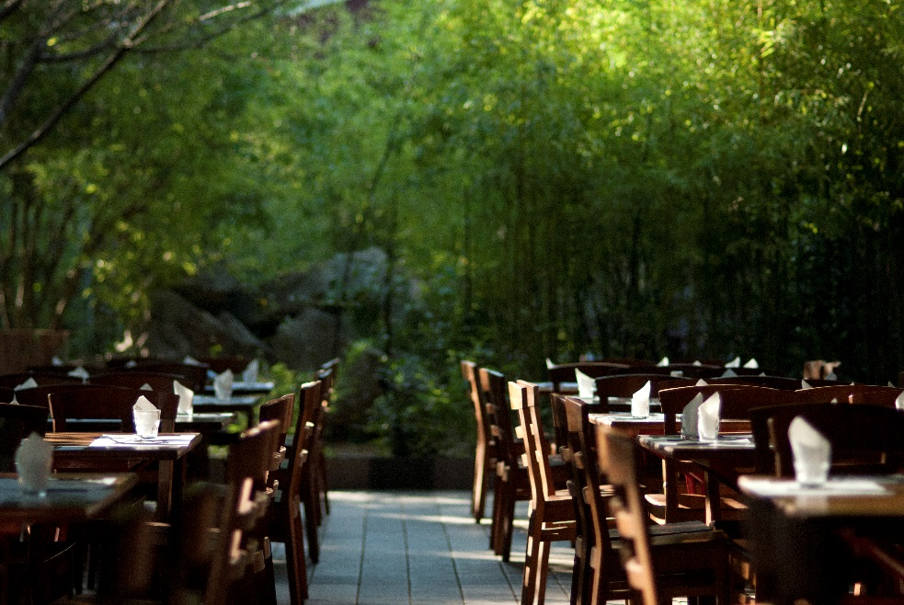
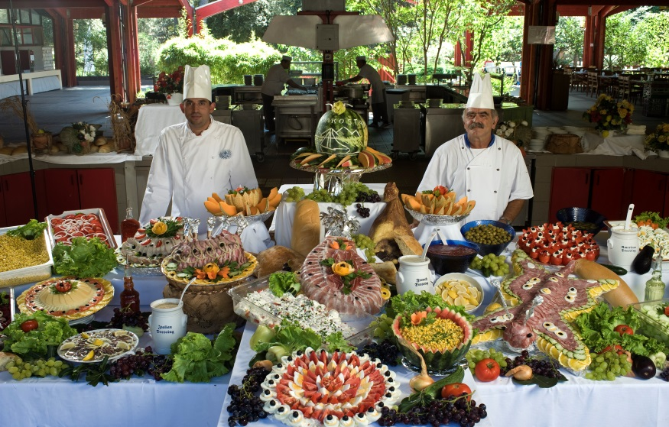
RESTORAN
U sklopu Pine Beach naselja nalazi se i novi restoran (natkriven, ali na otvorenom) po principu buffeta s pretežno mediteranskom hranom koju svakodnevno, od najsvježijih domaćih sastojaka, priprema iskusno osoblje

Slide 9
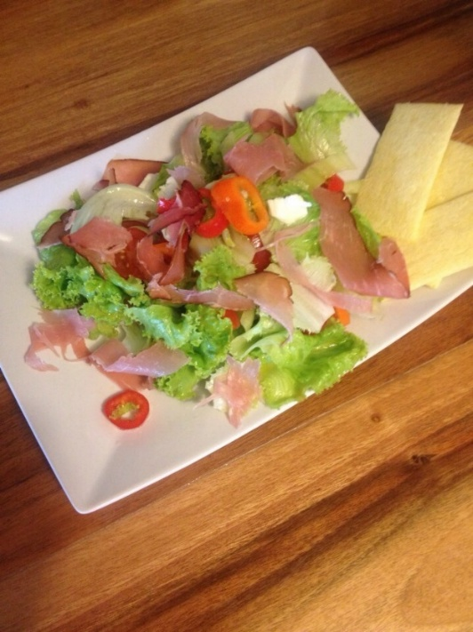
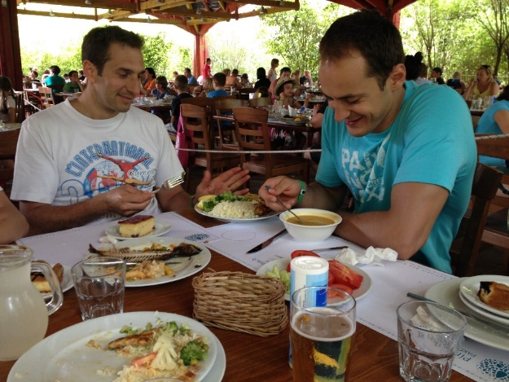
PREHRANA
4 obroka - Švedski stol
(+pizze, tjestenina: treneri paze na prehranu!)
Mesni, riblji i vegeterijanski izbor + voće, kolači/sladoled
Uključeno piće (kao i hrana neograničeno za vrijeme obroka)

Slide 10
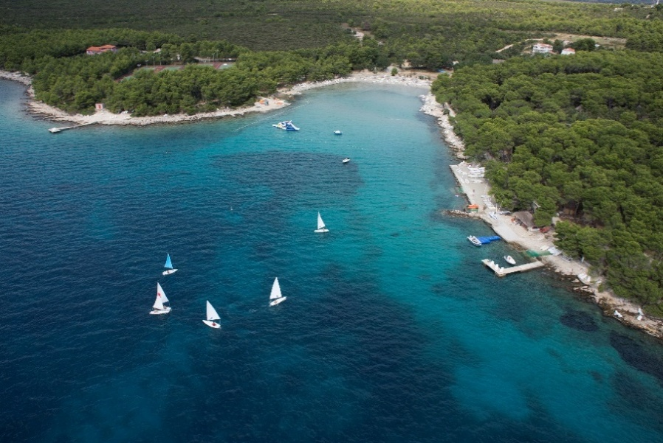
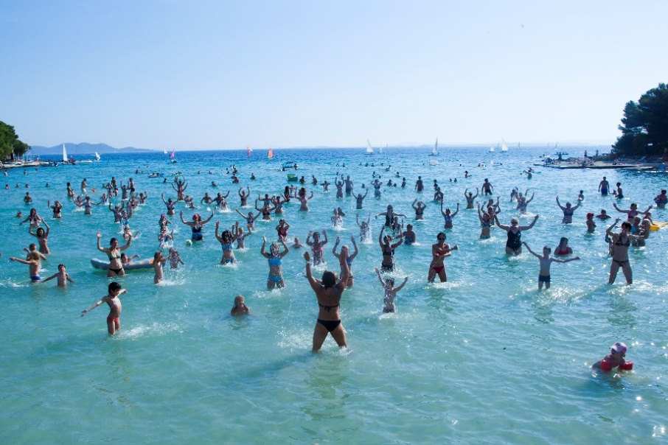
PLAŽA
Pješčana plaža (50-tak m plićaka)
Kamena plaža s drvenim molovima; samo za starije grupe
uz nadzor, za aktivnosti poput skokova u vodu i sl.
Sigurnosni prsluci za aktivnosti na vodi (aqua park, kajak…)

Slide 11
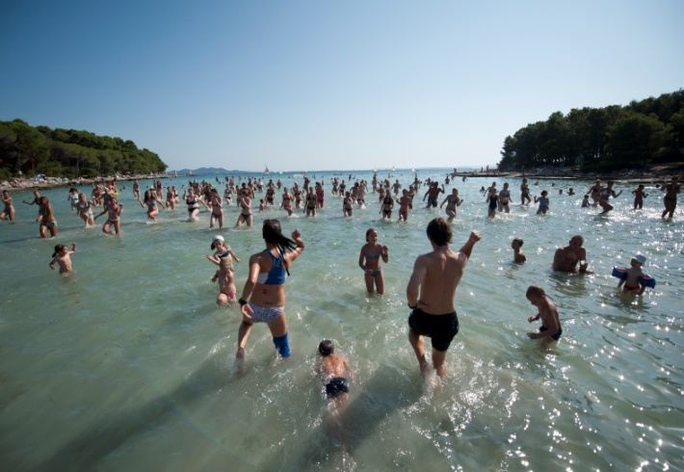
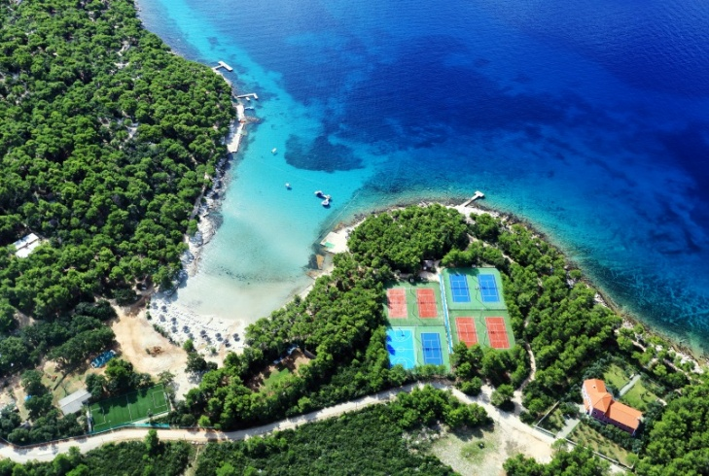
SPORTSKE AKTIVNOSTI
Na raspolaganju je više od 20 sportskih aktivnosti: mali nogomet, adrenalinski park, jedrenje, kajaking, windsurfing, aqua aerobic, aquapark, tenis, stolni tenis, košarka, odbojka na pijesku, badminton, mini gym, mini golf, streličarstvo, boćanje, biciklizam, grupni programi (aerobic, pilates, dance school, morning gym, gym cycling i druge)
Korištenje svih sportskih aktivnosti, opreme i rekvizita je uključeno u cijenu!

Slide 12
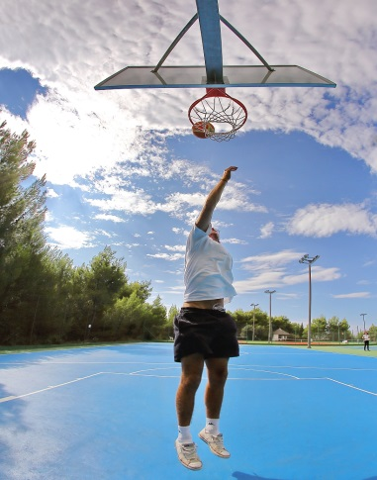
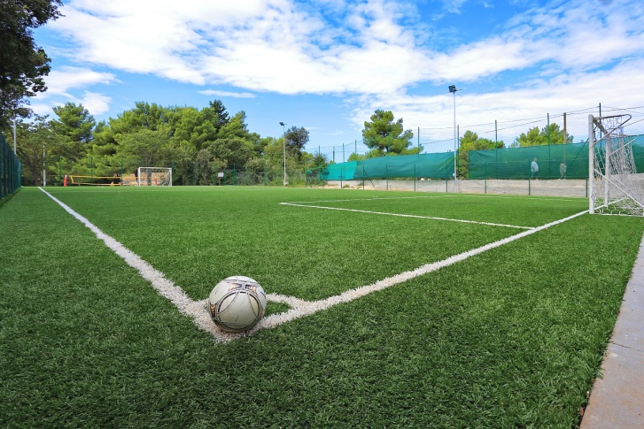
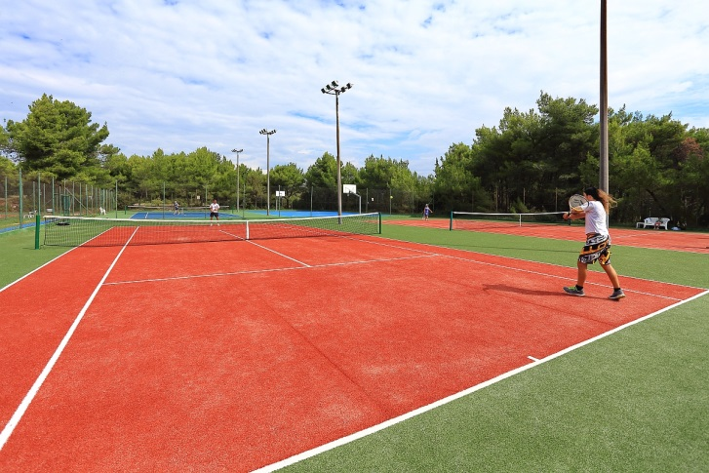
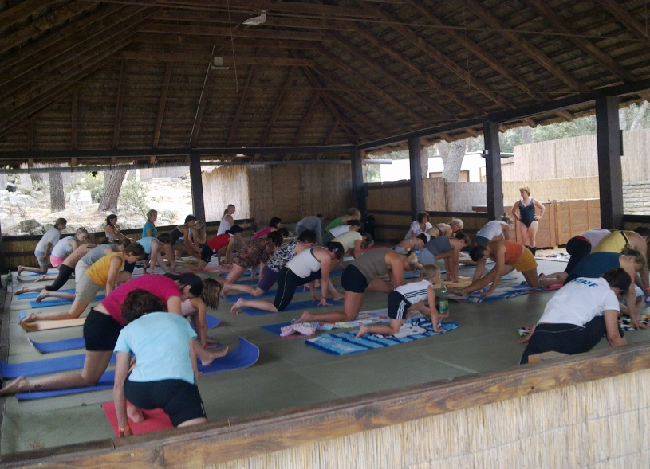
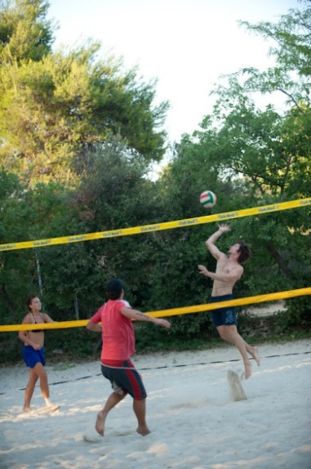
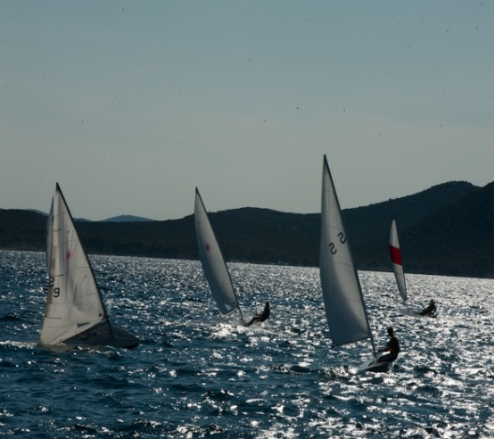
SPORTOVI

Slide 13
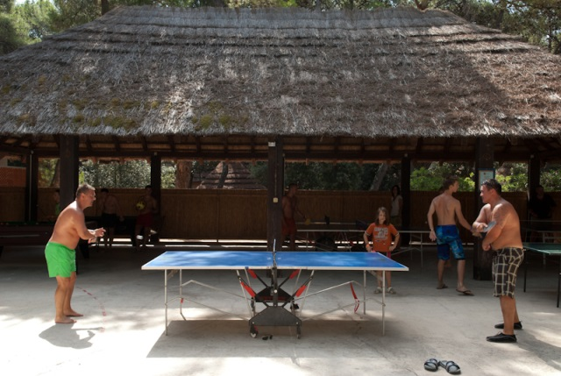
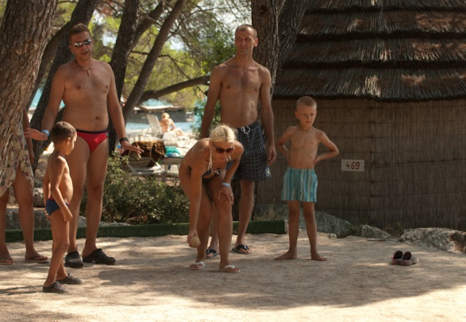
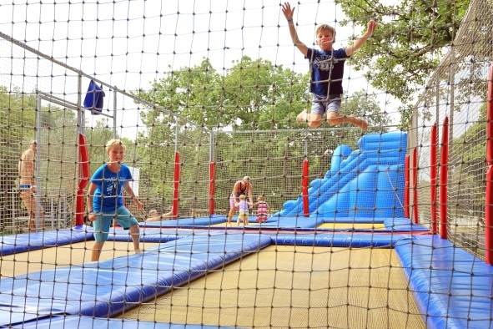
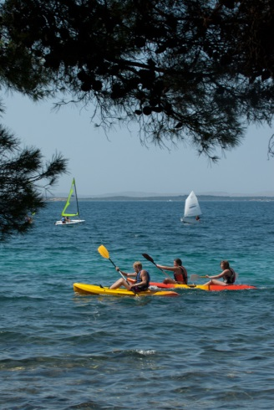
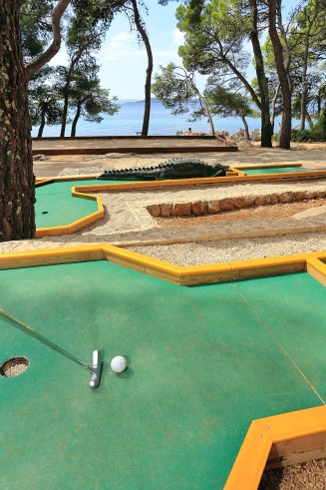
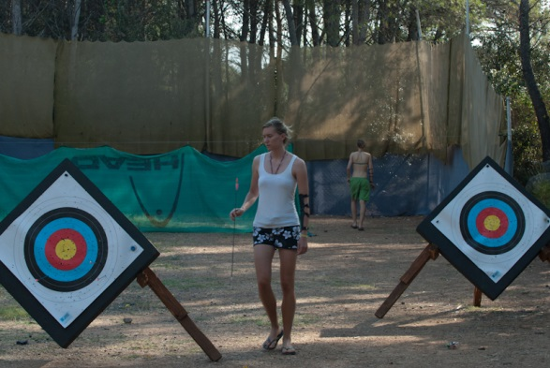
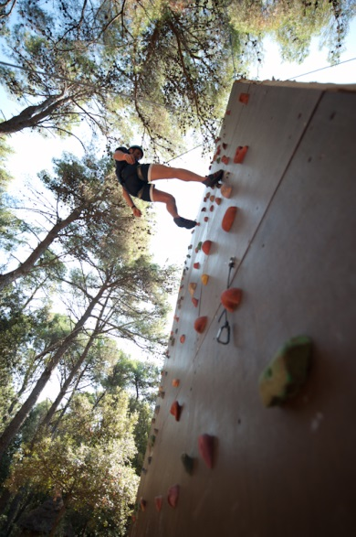
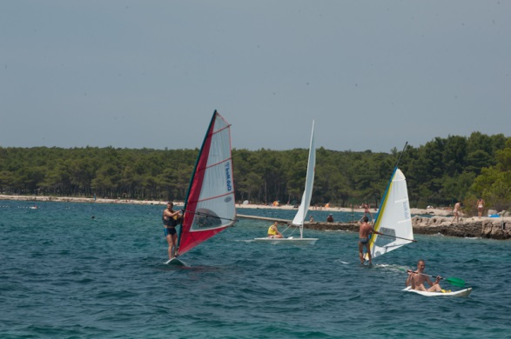
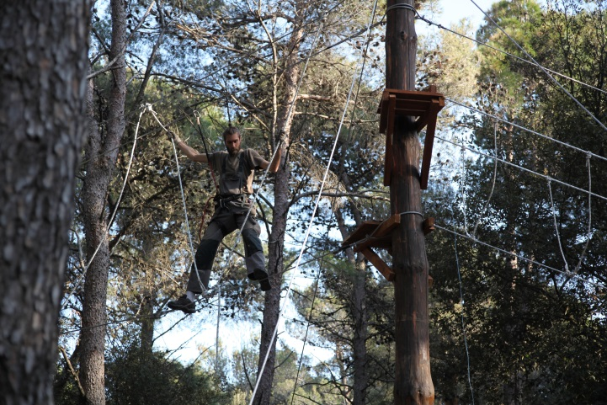
SPORTOVI

Slide 14
GIMNASTIČKI TRENINZI
Treninge provodimo prema standardima grupa koje vježbaju, odnosno broj i težina treninga su prilagođeni svim polaznicima.
Treninzi se održavaju na otvorenom te na raspolaganju imamo i trampolin park te brojne druge terene i plažu koje koristimo radi raznovrsnijih treninga

Slide 15
TRENERI
Djecu vode naši treneri s dugogodišnjim trenerskim iskustvom, kao i iskustvom vođenja djece u gimnastičkim kampovima
Napominjemo kako nismo u mogućnosti voditi sve trenere, već će grupe homogenizirane prema uzrastu i sportskoj kategoriji voditi treneri iz čijih će grupa biti najviše polaznika tj. treneri odabrani sukladno planu rada ZTD-a
Voditelj grupa (u slučaju da ne možete riješiti problem direktno s trenerom):
Tena Srbić 091 909 7526

Slide 16
U CIJENU JE UKLJUČENO:
puni pansioni (all inclusive soft- 4 obroka)
autobusni prijevoz Zagreb-Pakoštane te Pakoštane-Zagreb
besplatno korištenje sprava, sportskih rekvizita i terena
stručni rad trenera te 6-dnevni / 8-dnevni pedagoški nadzor, animacija i sportske aktivnosti
boravišna pristojba za starije polaznike

Slide 17
OSIGURANJE
Roditeljima preporučamo ugovaranje dodatnog putnog osiguranja za vrijeme trajanja kampa
Ukoliko ne želite dodatno osigurati dijete (npr. zato jer su u školi osigurani) potrebno je isto navesti na potpisanoj izjavi (u suglasnosti pod napomena)
Sve maloljetne osobe na području RH imaju besplatnu zdravstvenu zaštitu
Svi natjecatelji su osigurani od strane preko SSGZ

Slide 18
ZDRAVSTVENI STATUS
roditelji su dužni voditi brigu o zdravlju, mjeriti temperaturu te dovesti zdravo dijete na autobus
u kamp vodimo isključivo zdravu djecu, mjerimo temperaturu pri ulazu u bus, povremeno u kampu
roditelji su dužni tjedan pred odlazak provjeravati kosu odnosno paziti da ne pošalju dijete zaraženo „ušima” (takvo dijete neće moći ostati u kampu, a roditelj će morati podmiriti trošak pranja kose cijele grupe je najmanje 100€!)
u slučaju ozbiljnijeg oboljenja ili zaraze djeteta roditelj je dužan u roku 24h preuzeti dijete u kampu

Slide 19
PAKOŠTANE 2026. – mlađa grupa
rekreacija i mlađi natjecatelji od 7 do 10/11 godina:
16.06. – 21.06.2025.
UKUPNA CIJENA: *450,00 €*
*akontacija – 50€
Grupe: - rekreacija (početnica, šk. trampolina, šk. parkoura, škola gimn.-do 20h)
- žsg mlađe natjecateljske grupe
- msg mlađe natjecateljske grupe

Slide 20
PAKOŠTANE 2026. - starija grupa
Rekreacija i natjecatelji stariji od 11 godina
21.06. – 28.06.2026.
UKUPNA CIJENA: *600,00 €*
*akontacija 100€
Grupe: - stariji natjecatelji iz velike dvorane
- polaznici rekreativnih grupa od 11 godina naviše

Slide 21
NAČIN PLAĆANJA
Ove godine su ljetne pripreme u Pakoštanima organizirane u suradnji s turističkom agencijom Uniline!
Plaćanje ovogodišnjeg kampa će biti organizirano kako slijedi:
akontaciju plaćate klubu preko uplatnice koja će Vam biti poslana nakon ispunjene prijave (do 4.5.)
nakon uplaćene akontacije ćete biti kontaktirani od strane agencije s ponudom za uplatu ostatka iznosa – plaćanje na rate će biti moguće u dogovoru s agencijom
ukupan iznos mora biti uplaćen najkasnije 3 dana prije polaska

Slide 22
UPIS
Svi zainteresirani se mogu predbilježiti putem Google forme,
najkasnije do ponedjeljka 27.04.2026.
Zbog organiziranja smještaja i autobusnog prijevoza moramo imati pravovremene prijave!
Nakon ispunjene prijave ćete biti kontaktirani oko dogovora za plaćanje te će Vam biti poslana suglasnost koju ste dužni ispuniti i povratno poslati

Slide 23
GOOGLE FORMA
https://docs.google.com/forms/d/1K1c16Nutg72DnWNhLNza74DRFs5aqDH-WBZ4_bpU030/edit

Slide 24
UPLATE
Uplatu akontacije, koja služi kao nepovratna rezervacija treba izvršiti najkasnije do (dobit ćete uplatnicu): 04.05.2026.
Rezervacije vršimo isključivo prema datumu prijave te izvršenoj uplati, broj mjesta je ograničen!

Slide 25
POLAZAK/POVRATAK
Polazak 1. grupe je u utorak 16.06.2026. u jutarnjim satima s autobusne stanice na MAŽURANCU (u 7 sati) okupljanje u 06:45 sati
povratak u nedjelju 21.6.2026. između 15:30-17:30h
(bus kreće za ZG između 11 i 12 sati)
Polazak 2. grupe je u nedjelju 21.06.2026. u jutarnjim satima s autobusne stanice na MAŽURANCU (u 7 sati) okupljanje u 06:45 sati
povratak je u nedjelju 28.06.2026. između 15:30-17:30 sati(bus kreće za ZG između 11 i 12 sati)

Slide 26
ŠTO UZETI U PAKOŠTANE:
STVARI SPAKIRATI U JEDNU TORBU/KOFER SREDNJE VELIČINE!
Odjeća i obuća: majice kratkih rukava 7-8, čarape, gaće, kratke i duge hlače, kabanica ili jakna, kupaći kostim x2, sandale, ručnici za plažu i higijenu, dres ili hlačice za trening, trenirka, tenisice, (natjecatelji-gimnastičke kožice).
Dodatna oprema za trening/zabavu nije potrebna (eventualno karte, društvena igra i sl.) - imamo jako puno sadržaja.
Ostalo: krema za sunčanje, gel za kupanje, krema/sprej protiv komaraca, pribor za higijenu, lijekovi prema potrebi te baterijska lampa!

Slide 27
Mobiteli - na vlastitu odgovornost, predlažemo stare i jeftine mobitele!!! (u većini bungalova nema utičnica, mobiteli se pune na recepciji, ne nositi igrače konzole!)
Za mlađu grupu treneri prikupe uređaje te ih daju djeci samo za javljanje kući
Ukoliko Vaše dijete ne nosi mobitel, trenere možete svaki dan nazvati u terminu 18-19 sati (prije večere, prema rasporedu ćemo Vam javiti točno vrijeme)
Džeparac: 5€/dan (sladoled ili sl.)- sva hrana i piće za vrijeme obroka su uključeni u cijenu (za večerom se servira sladoled, a za ručak kolači)
Povratak je oko 12 sati, djeca će dobiti lunch paket
obavezno uzeti zdravstvenu iskaznicu!!!
suglasnost ćete dobiti nakon prijave i potrebno je skeniranu poslati mailom!!! (možete ispuniti br. putovnice ili drugog dokumenta, ali svakako upišite i oib)

Slide 28
NAPOMENA: ljetne pripreme 2026. su namijenjene djeci rođenoj 2019. i starijima
Eventualno natjecatelji rođeni 2020. i 2021. te rekreativci rođ. 2020., koji moraju biti školarci - u tom slučaju roditelji moraju razgovarati s trenerima i treneri moraju odobriti da dijete može ići
Ukoliko imate dodatnih pitanja, javite se vašem treneru ili na mail ztd.clanstvo@gmail.com
Broj rezervacija za smještaj kao i mjesta u autobusu je ograničen, zato napravite prijavu i rezervaciju na vrijeme !!!

